Slide 1
Застосування методу Крігінга для побудови сурогатних моделей
робота Лабенського Данила
студента групи ПМп-32

Slide 2
Сурогатні моделі
Спосіб наближення складної моделі простою
Застосовні в усіх галузях інженерії та виробничого проектування
Елегантне рішення прикладної проблеми

Slide 3
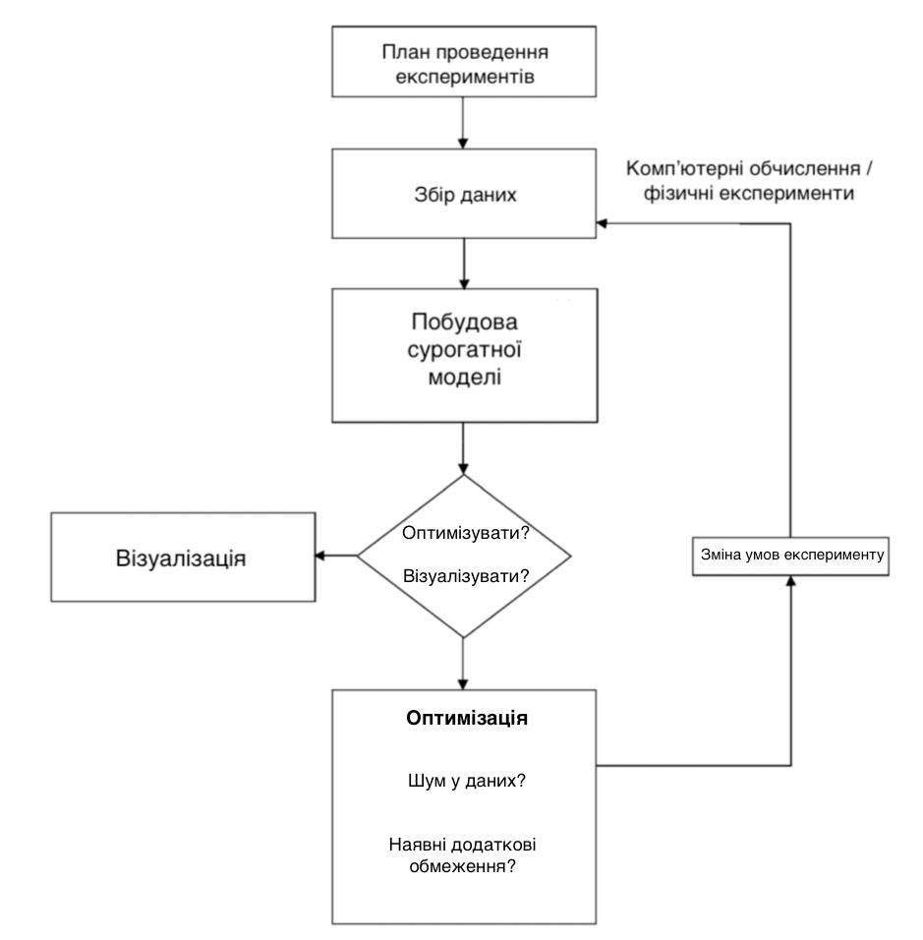

Slide 4
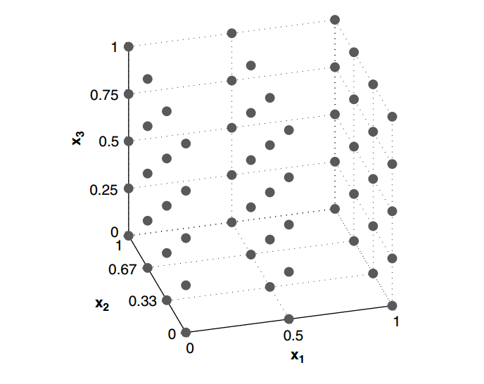
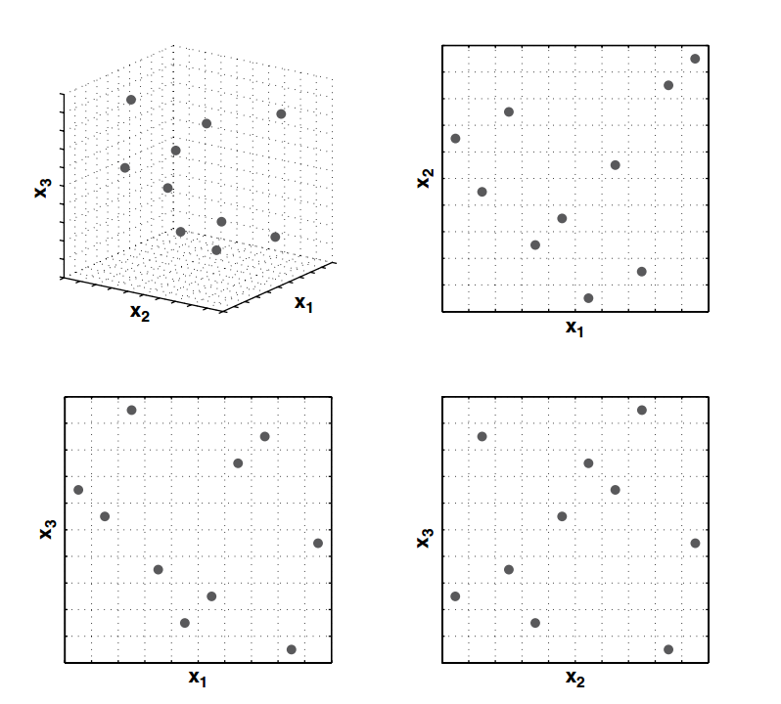
Вибір плану проведення експериментів
Рівномірне розбиття
Латинський гіперкуб
Рівномірне розбиття
Латинський гіперкуб

Slide 5
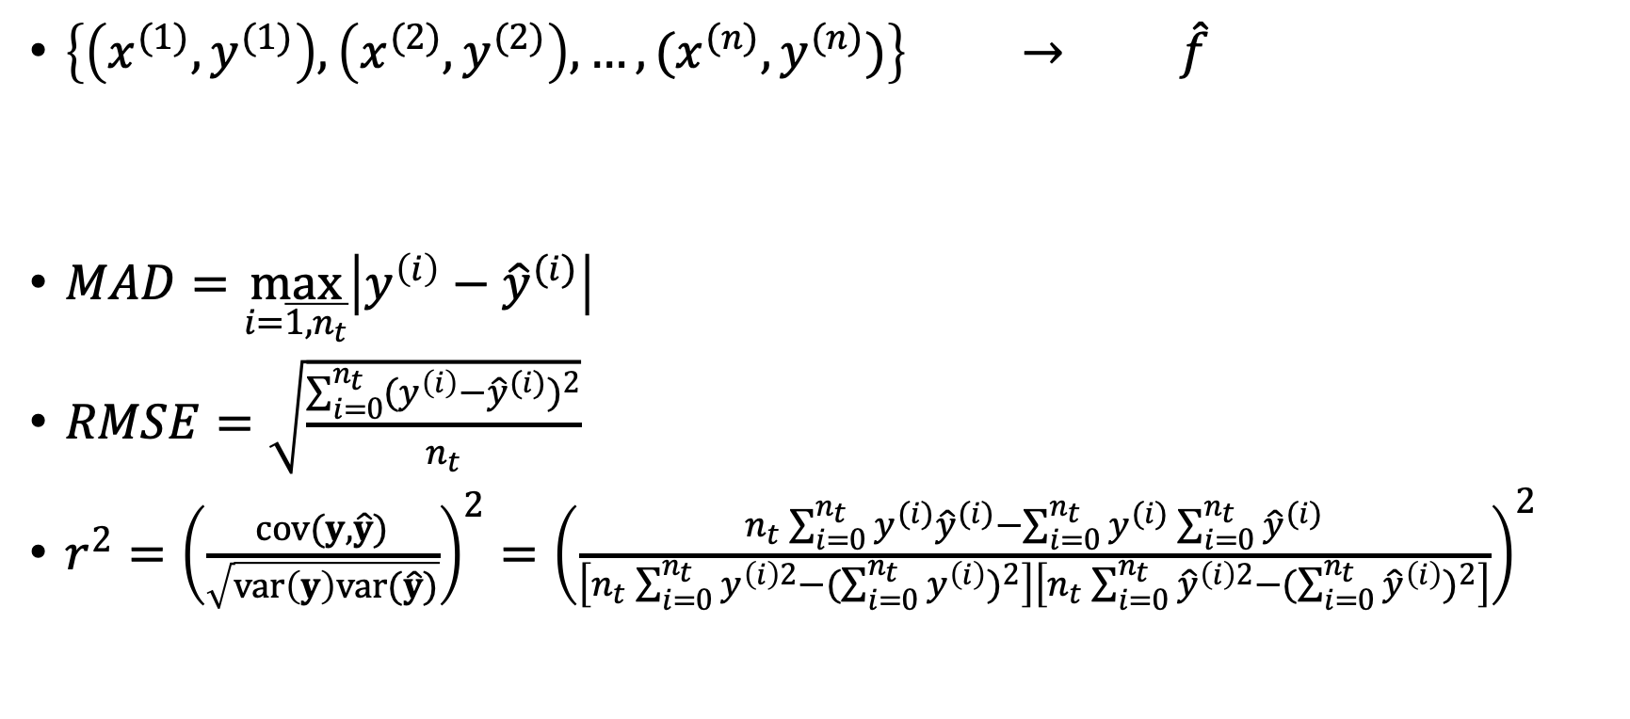
Побудова сурогатної моделі
$\left\{\left(x^{(1)},y^{(1)}\right),\left(x^{(2)},y^{(2)}\right),…,(x^{(n)},y^{(n)})\right\}$ $→ \hat{f}$
$MAD=\max_{i=\overline{1,n_{t}}}\left|y^{\left(i\right)}−{\hat{y}}^{(i)}\right|$
$RMSE=\sqrt{\frac{\sum_{i=0}^{n_{t}}{{(y^{\left(i\right)}−{\hat{y}}^{(i)})}^{2}}}{n_{t}}}$
$r^{2}={\left(\frac{cov(y,\hat{y})}{\sqrt{var\left(y\right)var(\hat{y})}}\right)}^{2}={\left(\frac{n_{t}\sum_{i=0}^{n_{t}}{y^{(i)}{\hat{y}}^{(i)}}−\sum_{i=0}^{n_{t}}{y^{(i)}\sum_{i=0}^{n_{t}}{{\hat{y}}^{(i)}}}}{\left[n_{t}\sum_{i=0}^{n_{t}}{y^{\left(i\right)2}−{(\sum_{i=0}^{n_{t}}{y^{\left(i\right)}})}^{2}}\right]\left[n_{t}\sum_{i=0}^{n_{t}}{{\hat{y}}^{\left(i\right)2}−{(\sum_{i=0}^{n_{t}}{{\hat{y}}^{\left(i\right)}})}^{2}}\right]}\right)}^{2}$

Slide 6

Крігінг
Радіальна базисна функція
$$ψ^{(i)}=e^{\left(−\sum_{j=1}^{k}{θ_{j}{\left|x_{j}^{\left(i\right)}−x_{j}\right|}^{p_{j}}}\right)}$$

Slide 7
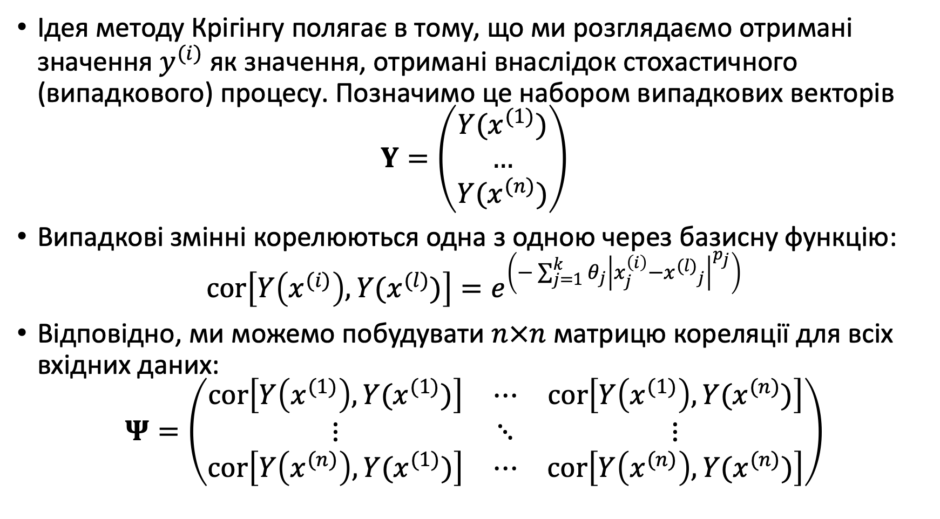
Ідея методу Крігінгу полягає в тому, що ми розглядаємо отримані значення $y^{(i)}$ як значення, отримані внаслідок стохастичного (випадкового) процесу. Позначимо це набором випадкових векторів
$$Y=\left(\begin{matrix}Y(x^{(1)}) \\ … \\ Y(x^{(n)})\end{matrix}\right)$$
Випадкові змінні корелюються одна з одною через базисну функцію:
$$cor\left[Y\left(x^{(i)}\right),Y(x^{(l)})\right]=e^{\left(−\sum_{j=1}^{k}{θ_{j}{\left|x_{j}^{\left(i\right)}−{x^{(l)}}_{j}\right|}^{p_{j}}}\right)}$$
Відповідно, ми можемо побудувати $n×n$ матрицю кореляції для всіх вхідних даних:
$$Ψ=\left(\begin{matrix}cor\left[Y\left(x^{(1)}\right),Y(x^{(1)})\right] & ⋯ & cor\left[Y\left(x^{(1)}\right),Y(x^{(n)})\right] \\ ⋮ & ⋱ & ⋮ \\ cor\left[Y\left(x^{(n)}\right),Y(x^{(1)})\right] & ⋯ & cor\left[Y\left(x^{(n)}\right),Y(x^{(n)})\right]\end{matrix}\right)$$

Slide 8
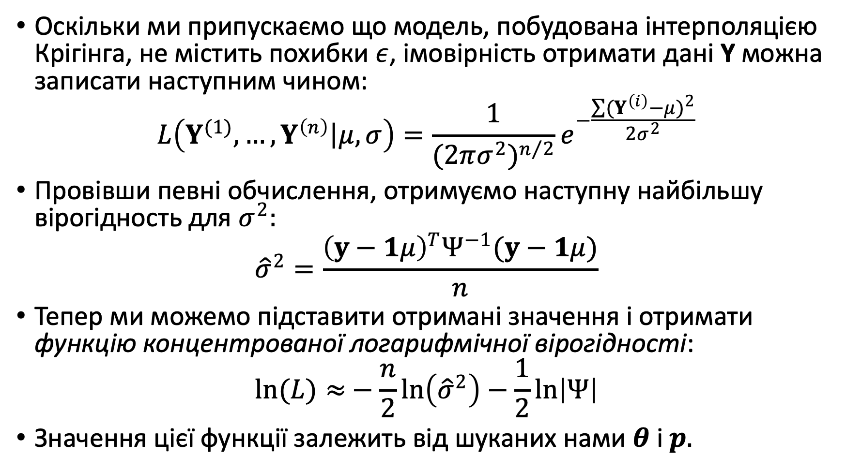
Оскільки ми припускаємо що модель, побудована інтерполяцією Крігінга, не містить похибки $ε$, імовірність отримати дані Y можна записати наступним чином:
$$L\left(Y^{(1)},…,Y^{\left(n\right)}\left|μ\right.,σ\right)=\frac{1}{{(2πσ^{2})}^{n/2}}e^{−\frac{\sum{{(Y^{\left(i\right)}−μ)}^{2}}}{2σ^{2}}}$$
Провівши певні обчислення, отримуємо наступну найбільшу вірогідность для $σ^{2}:$
$${\hat{σ}}^{2}=\frac{{\left(y−1μ\right)}^{T}Ψ^{−1}(y−1μ)}{n}$$
Тепер ми можемо підставити отримані значення і отримати функцію концентрованої логарифмічної вірогідності:
$$\ln{(L)≈}−\frac{n}{2}\ln\left({\hat{σ}}^{2}\right)−\frac{1}{2}\ln\left|Ψ\right|$$
Значення цієї функції залежить від шуканих нами $θ$ і $p.$

Slide 9
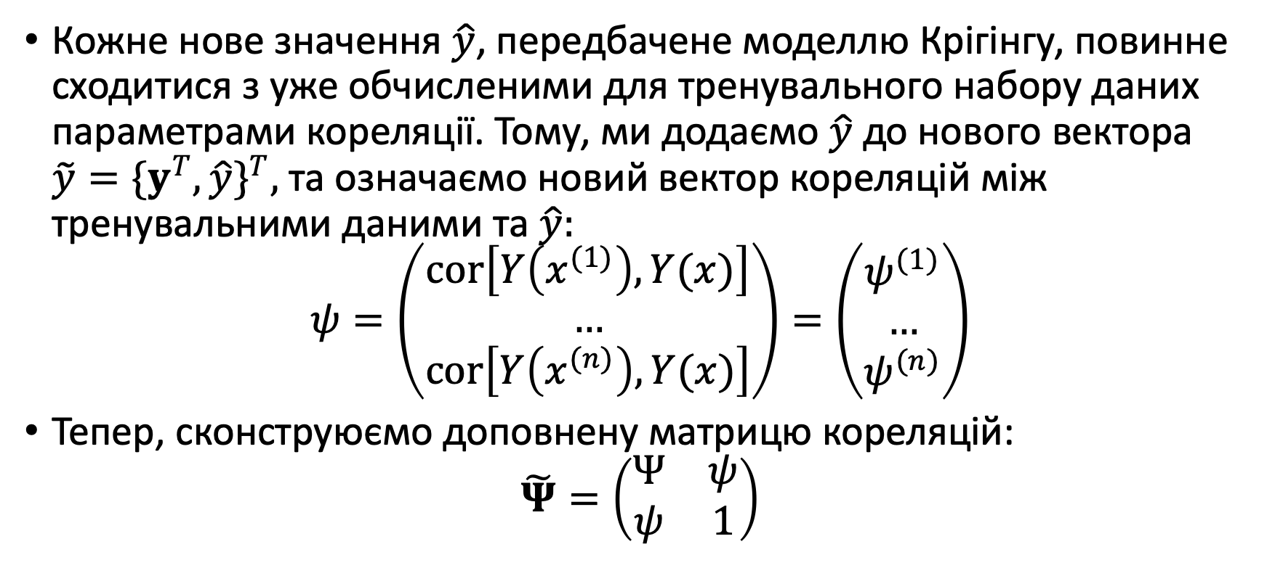
Передбачення значень функції Крігінгом
Кожне нове значення $\hat{y}$, передбачене моделлю Крігінгу, повинне сходитися з уже обчисленими для тренувального набору даних параметрами кореляції. Тому, ми додаємо $\hat{y}$ до нового вектора $\tilde{y}={\{y^{T},\hat{y}\}}^{T},$та означаємо новий вектор кореляцій між тренувальними даними та $\hat{y}:$
$$ψ=\left(\begin{matrix}cor\left[Y\left(x^{(1)}\right),Y(x)\right] \\ … \\ cor\left[Y\left(x^{(n)}\right),Y(x)\right]\end{matrix}\right)=\left(\begin{matrix}ψ^{(1)} \\ … \\ ψ^{(n)}\end{matrix}\right)$$
Тепер, сконструюємо доповнену матрицю кореляцій:
$$\tilde{Ψ}=\left(\begin{matrix}Ψ & ψ \\ ψ & 1\end{matrix}\right)$$

Slide 10

Виконуючи для нової матриці процедури, аналогічні попереднім, отримаємо наступний вираз для оцінки значення $\hat{y}$:
$$\hat{y}\left(x\right)=\hat{μ}+ψ^{T}Ψ^{−1}\left(y−1\hat{μ}\right)$$

Slide 11
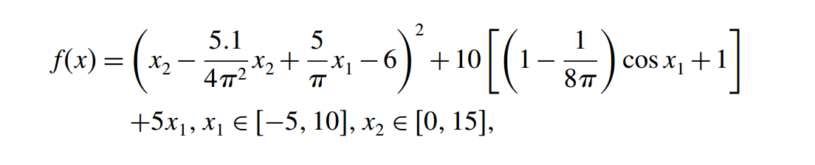
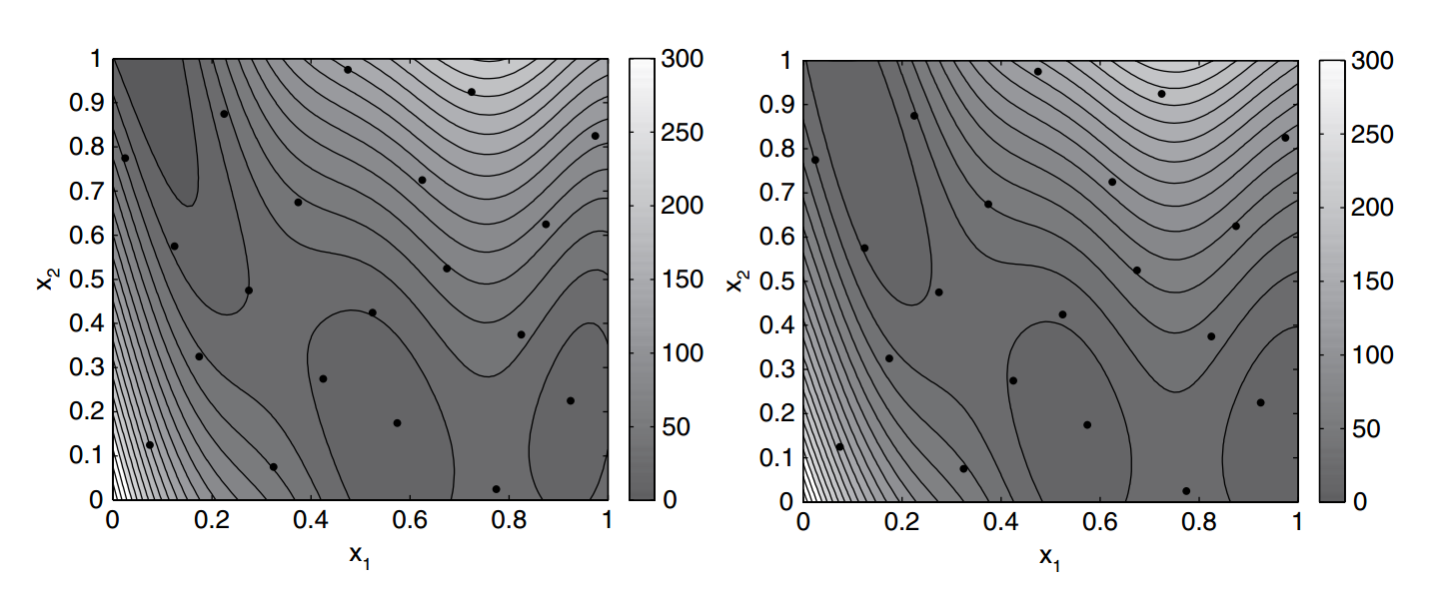
Функція Браніна
nTrain | nTest | MAD | RMSE
10 | 2 | 2.532411e+01 | 1.944342e-01
20 | 4 | 2.773542e+00 | 3.760100e-02
50 | 12 | 1.734680e-03 | 3.527605e-06
80 | 20 | 5.474167e-04 | 9.840761e-07
100 | 25 | 7.502462e-04 | 1.919211e-06
Крігінг для n=20
Функція Браніна

Slide 12
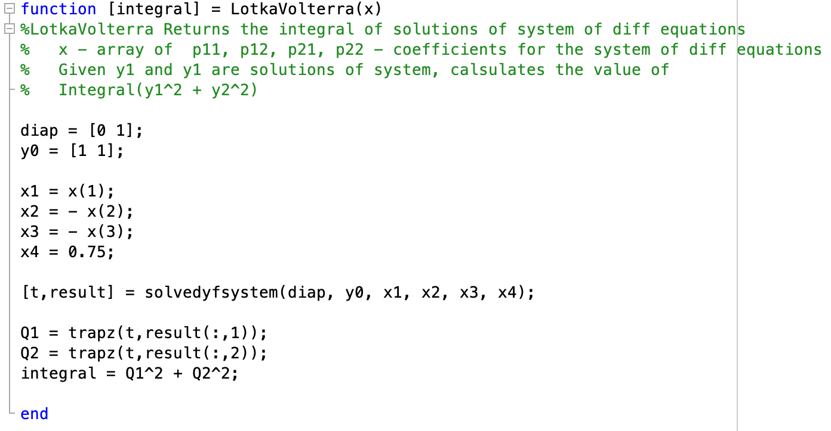
Модель хижак-жертва

Slide 13
Результати для моделі хижак-жертва
nTrain | nTest | MAD | RMSE
10 | 2 | 1.222480e-01 | 1.268602e-01
20 | 4 | 4.124557e-02 | 9.701197e-03
50 | 12 | 1.105292e-02 | 1.940622e-03
80 | 20 | 3.443630e-03 | 6.315950e-04
100 | 25 | 1.616825e-03 | 2.359096e-04

Slide 14
Дякую за увагу

